Slide 1


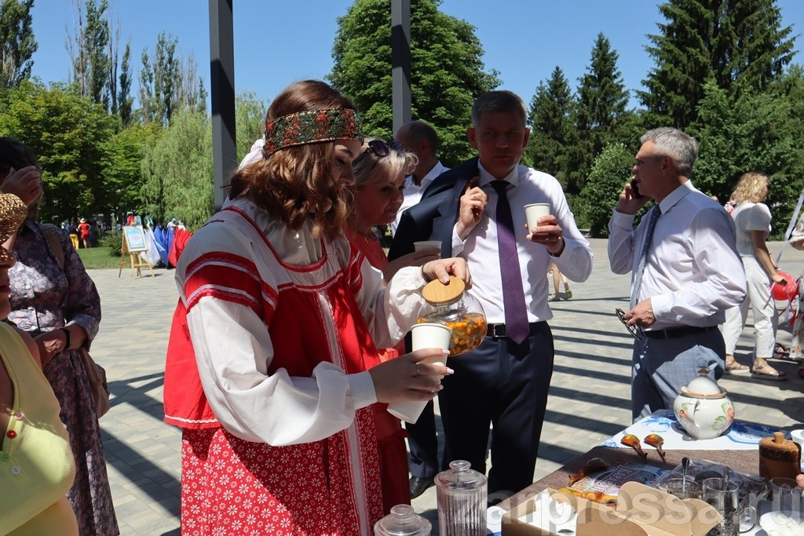
Соседские чаепития
в атомном городе

Slide 2
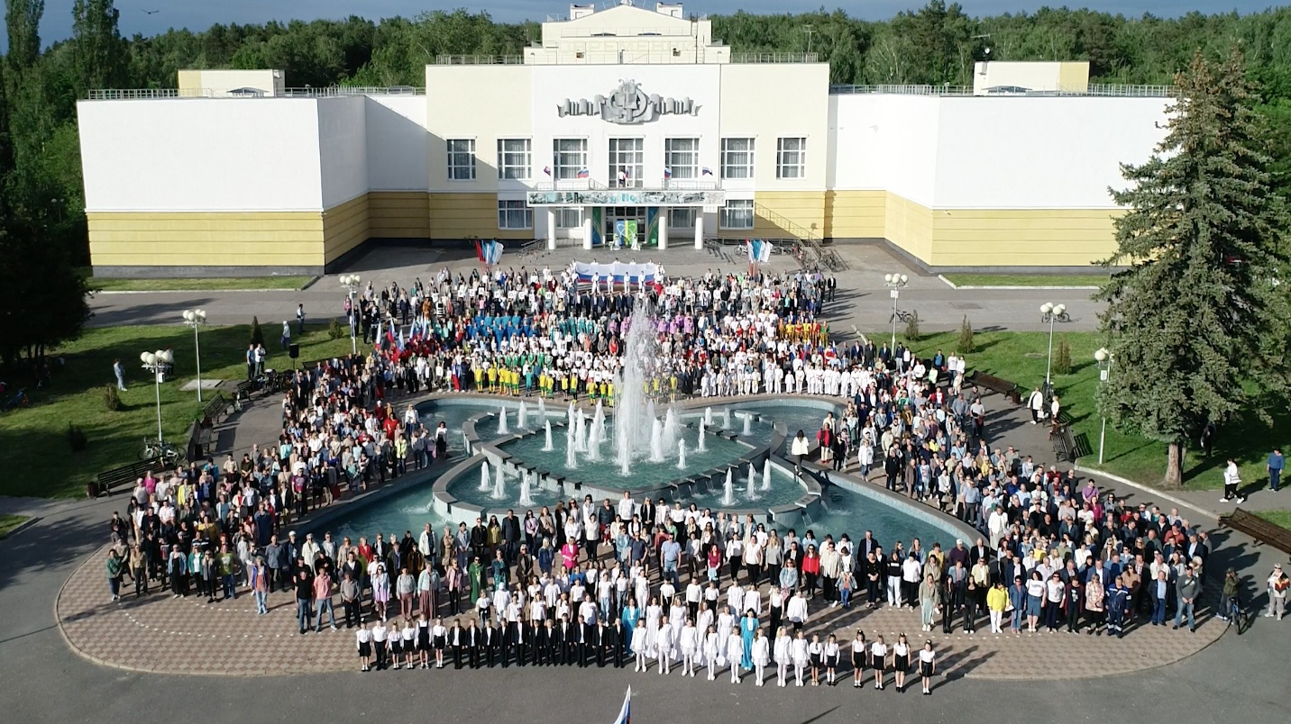
Соседские чаепития
состоялись в 2024 г.
в ЗАТО г. Заречный Пензенской области

Slide 3
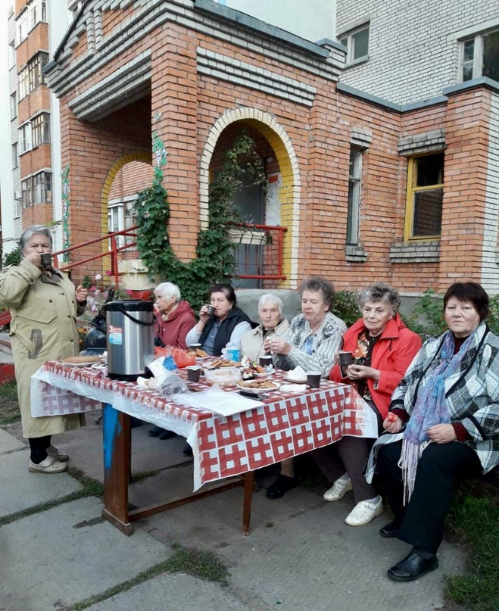
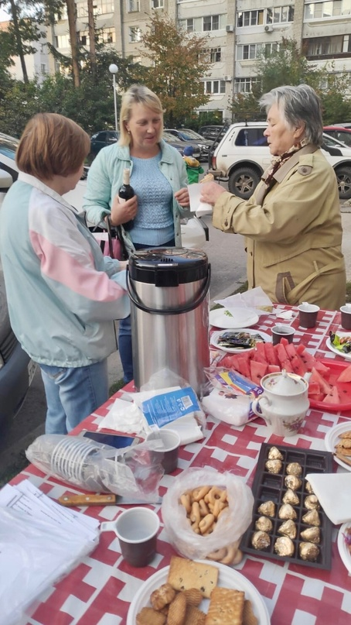
КАК ВСЁ НАЧИНАЛОСЬ: НАШ ПИЛОТНЫЙ ПРОЕКТ
День спонтанных чаепитий (сентябрь, 2023 г.)
https://vk.com/zar_home?w=wall-60219547_2061
соседские чаепития нашли отклик у горожан

Slide 4
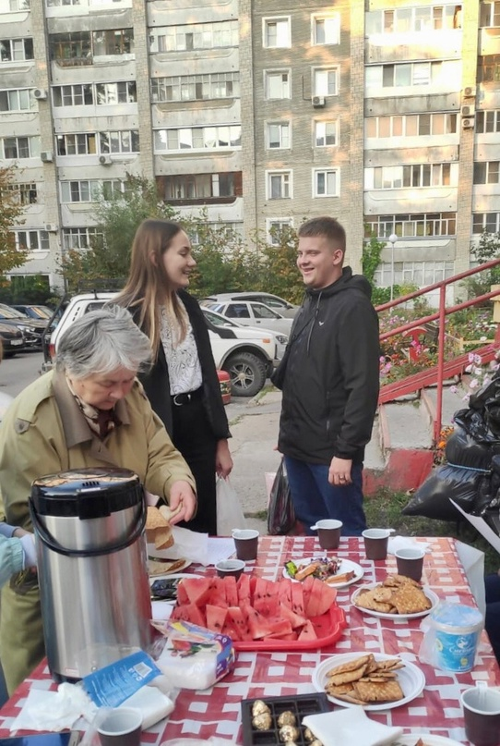
Команда проекта: жители ул. Ахунская/Зелёная
Это - неоднократные победители ежегодного городского конкурса общественных инициатив «Мой дом, мой двор»;
участники второго Всероссийского конкурса лучших практик управления многоквартирными домами "Лучший дом. Лучший двор» в номинациях «Самый лучший дом» и «Самый дружный дом»
https://moydom.er.ru/voting/1726
https://moydom.er.ru/voting/2295
https://moydom.er.ru/voting/2299
https://moydom.er.ru/voting/2246

Slide 5
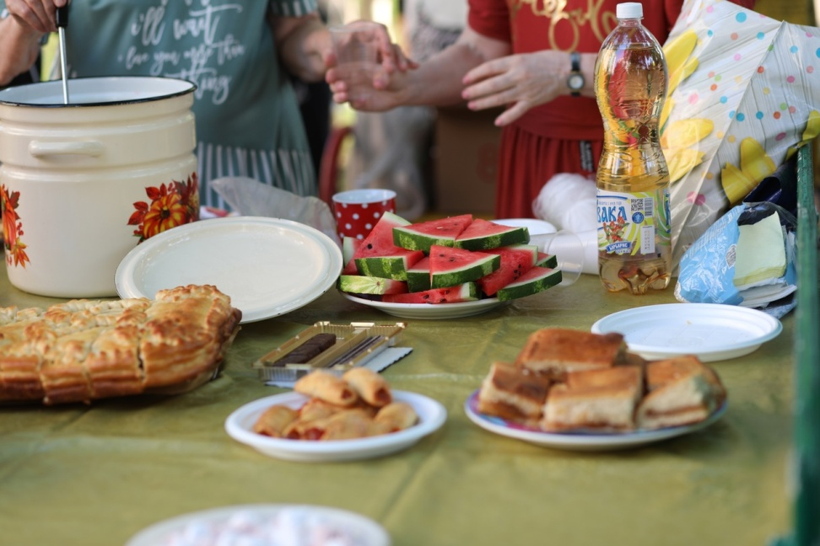
СМИ о нас:
https://vk.com/ro_vesnik?w=wall-33190780_11702
https://vk.com/ro_vesnik?w=wall-33190780_11701
https://vk.com/ro_vesnik?w=wall-33190780_11697
http://www.zarechny.zato.ru/news/2023/07/27/42921
https://gorodz.info/news/37292
https://vk.com/wall-60219547_2025
https://ok.ru/zarinbloom/statuses/155982199027129
зззз

Slide 6
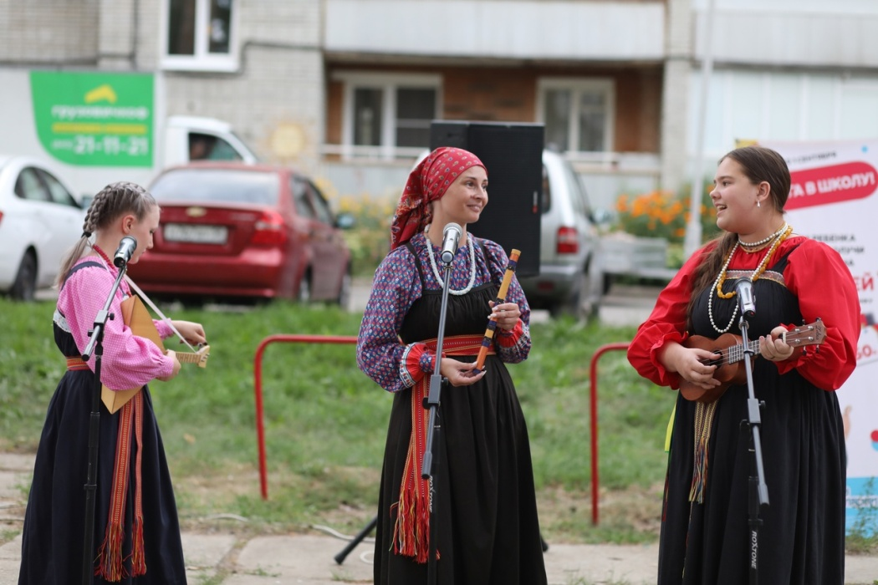
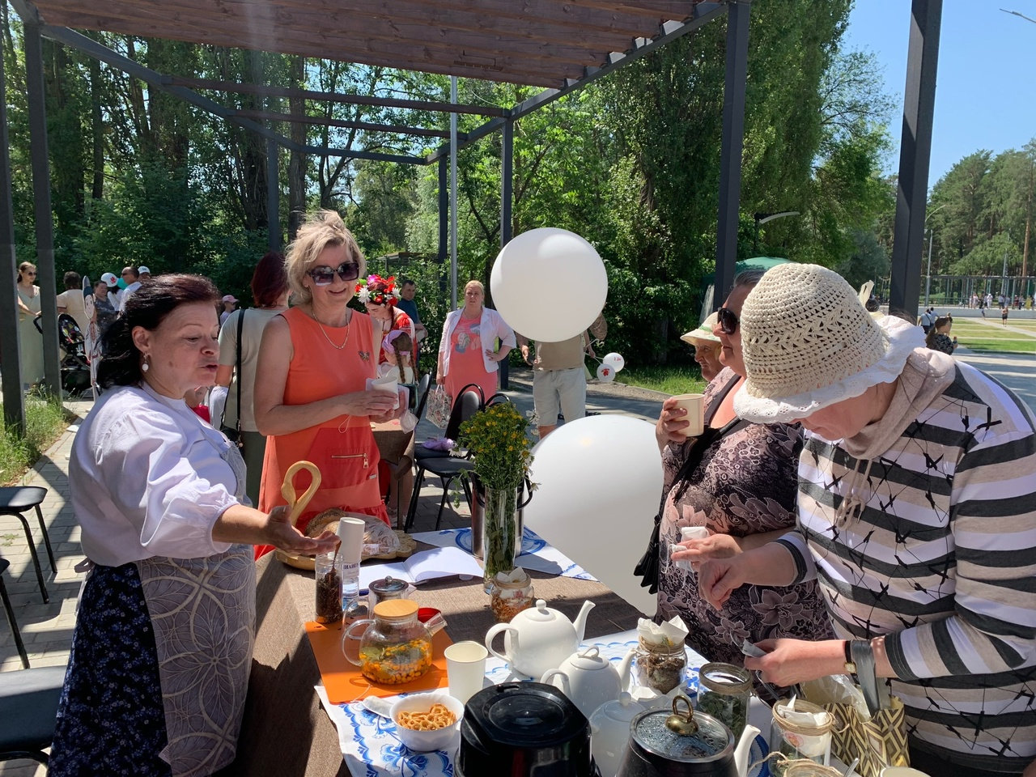
Задачи ПРОЕКТА
Возрождение
забытых
традиций
чаепитий
Развитие
добрососедства
и
Семейного волонтерства

Slide 7
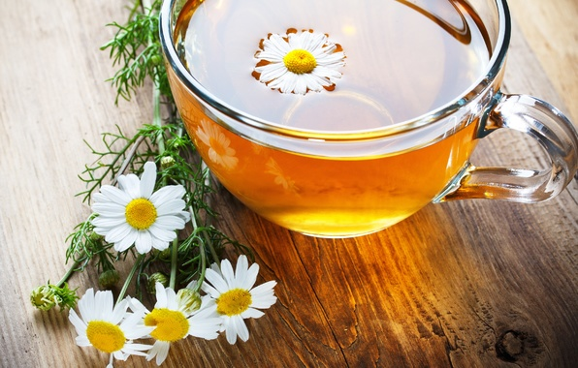
Мероприятия проекта
иммерсивные мини-спектакли (демонстрация традиций чаепития у разных сословий и народов на Руси; вовлечение в действо зрителей)
соседские чаепития-посиделки (с чествованием активистов двора, викторинами и конкурсами про чай и про соседей, исполнением народных песен)
частушечные баттлы (авторские частушки со словами: «соседи» и «чай» и производных от них (однокоренных); «Семейные традиции»)
тематические фотозоны
чайный квест- дегустация
выставка рукоделия жителей

Slide 8
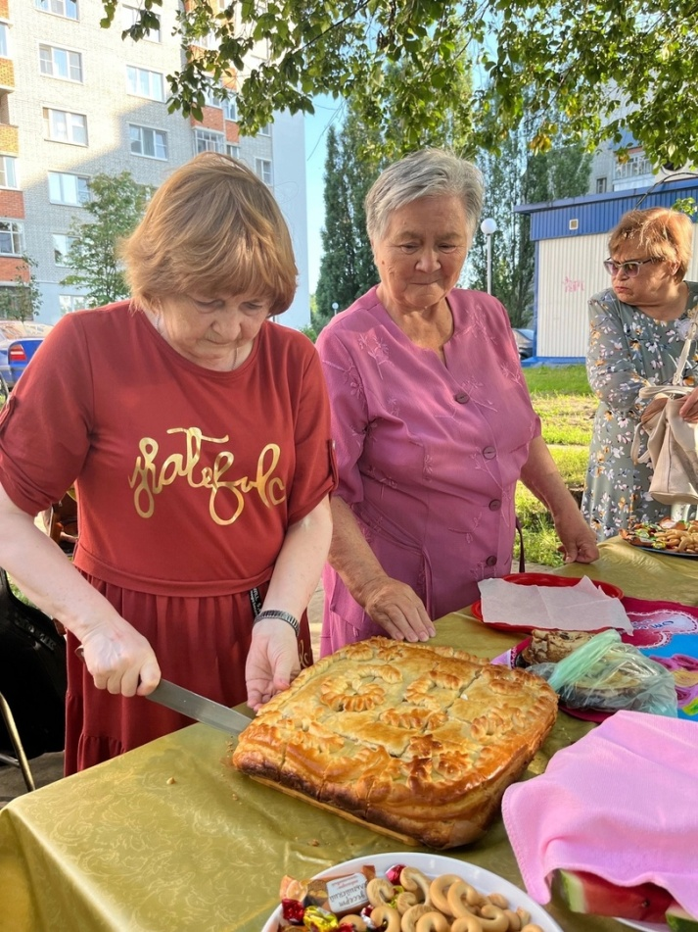
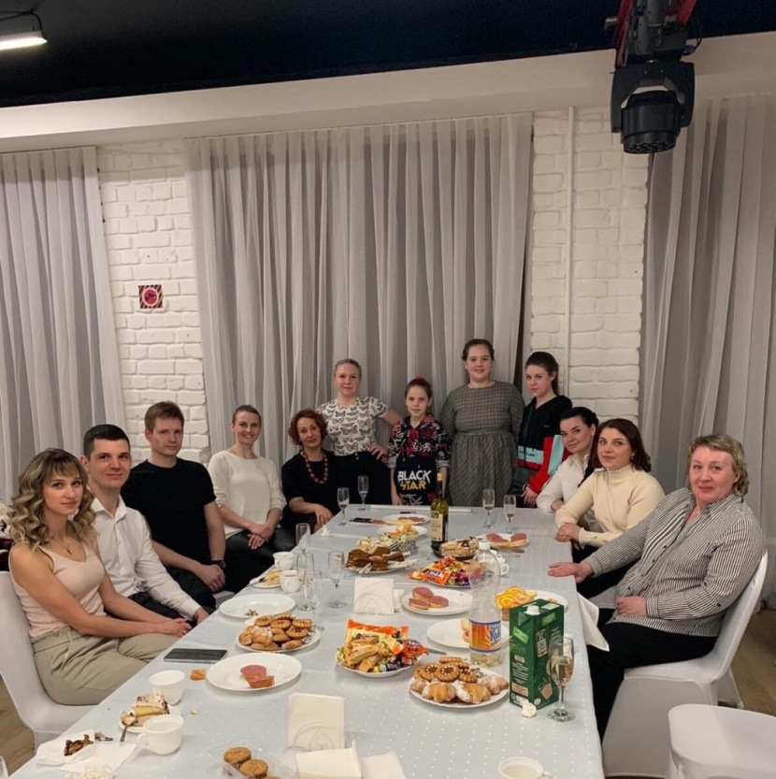
НАШИ ПОМОЩНИКИ
из общественных организаций
«Клуб жильцов»
(ул. Ахунская/Зелёная)
Добровольцы Городского
волонтерского центра

Slide 9
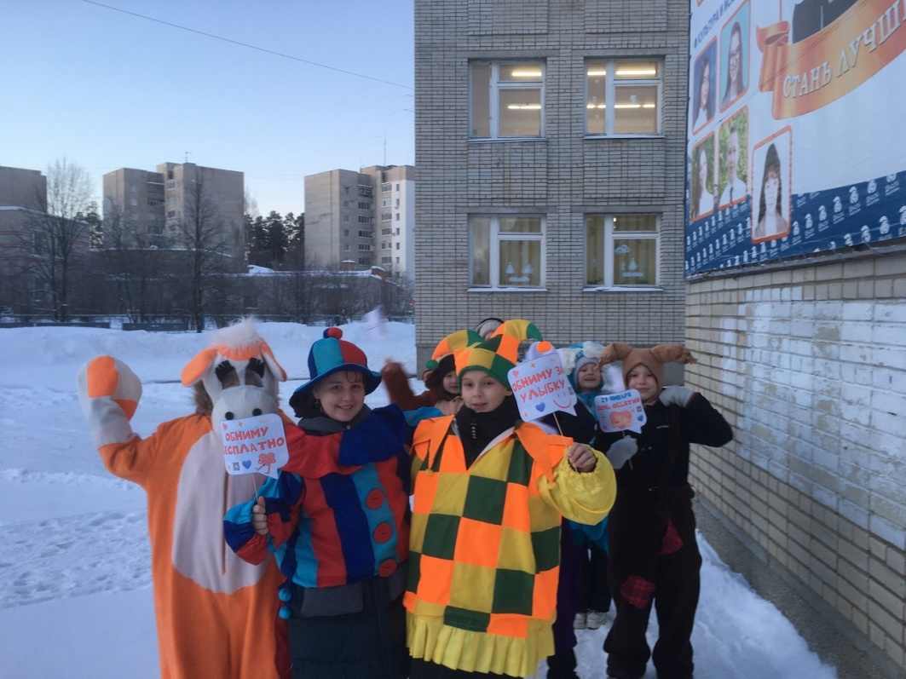
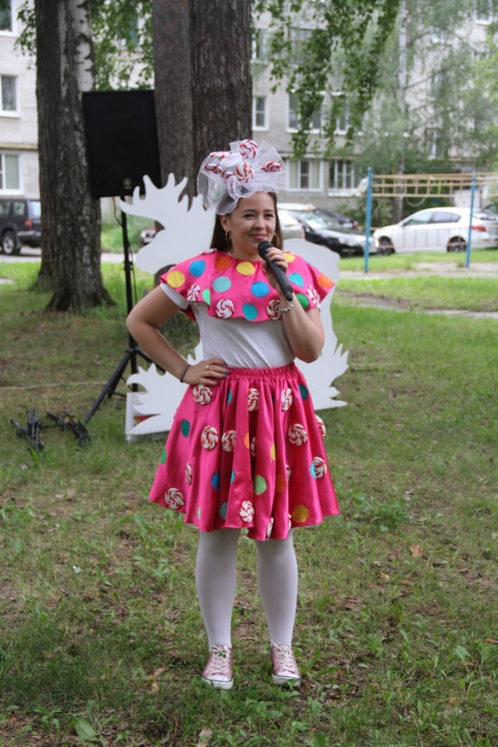
НАШИ ПОМОЩНИКИ
волонтеры культуры из объединения «ДОБРОволецЗаречного»
Отряд «Добрята» - 5Б класс МБОУ г. Заречный «Лицей № 230»

Slide 10







НАШИ ПАРТНЁРЫ:
МАУ «Молодёжно-досуговый центр «Ровесник» г. Заречный Пензенской области
Сеть пекарен «Зареченский каравай» г. Заречный Пензенской области
https://zarechnyij.jsprav.ru/konditerskie-magazinyi/zarechenskii-karavai-1/
МАУ "Управление общественных связей» г. Заречный Пензенской области
https://vk.com/public217321770
https://vk.com/ro_vesnik
Информационная поддержка
Телерадиокампания «Заречный»

Slide 11
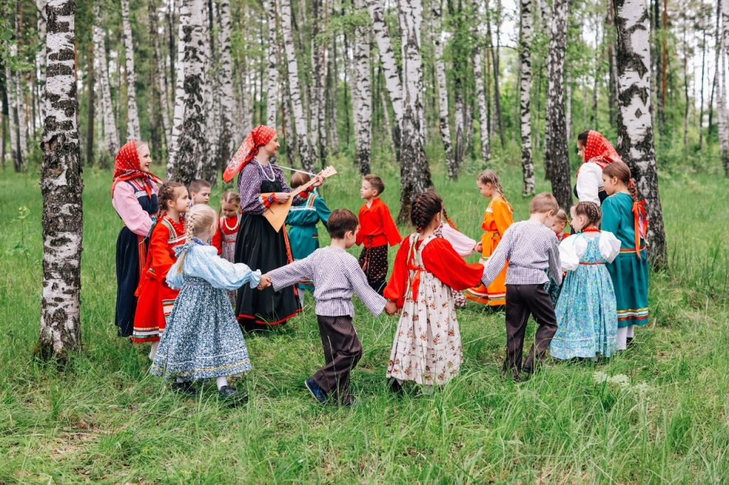
Необходимые приобретения:
Оборудование и расходные материалы для организации чаепитий
Термопот, генератор, самовар, заварочные чайники, щипцы для сахара, вилочки для лимона, чайные ситечки, ткань для пошива скатерти и салфеток; семена пряных и лекарственных трав, кашпо, садовая мебель ; сахар, лимоны, имбирь, корица, гвоздика, кардамон, баранки и сушки.
Услуги:
Издательская деятельность (печать открыток с рецептами)
Аренда звуковой аппаратуры
Транспортные услуги
выступление детского этно-театра «Бережа»
https://vk.com/berezha_teat
https://www.youtube.com/watch?v=djplRZPcOBY&embeds_referring_euri=https%3A%2F%2Fgorodz.info%2F&source_ve_path=Mjg2NjY&feature=emb_logo

Slide 12
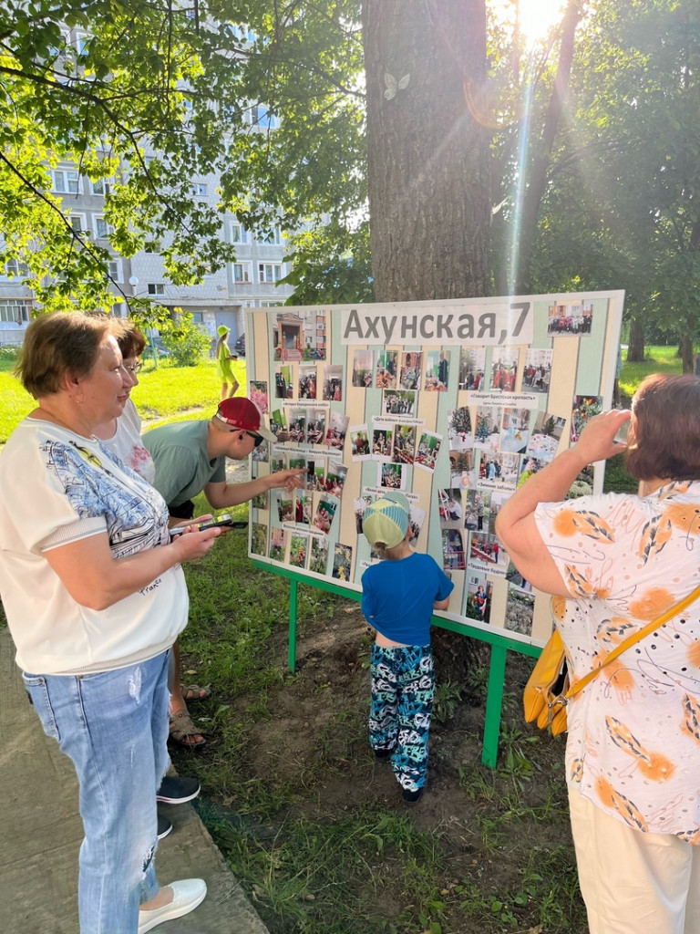
Полученные качественные результаты :
Развитие добрососедства
Сплочение членов семьи и укрепление межпоколенных связей
Самореализация жителей разного возраста
Возрождение чайных традиций как символов гостеприимства и хлебосольства народов России, способа укрепления здоровья и психологической разгрузки
Формирование осознанного отношения к питанию через информирование о чайных рецептах, мотивация жителей на сбор и выращивание трав для чая
Вовлечение в волонтерскую деятельностть, развитие семейного волонтёрства

Slide 13

Реализация проекта оперативно отражалась в соцсетях:
Центр городских сообществ
https://vk.com/public211433408
МАУ «Управление общественных связей г. Заречного Пензенской области
https://vk.com/public217321770
Заречный - Комфортный город
https://vk.com/zar_home
на личной странице автора проекта
https://vk.com/evavolonter
Серебряные волонтеры Заречного
https://vk.com/club214250083
ДОБРОвольцы Заречного Пензенской области https://vk.com/ro.vesnik_volonter
Городской волонтерский центр г. Заречного Пензенской области https://vk.com/volunteerzarechny
МАУ «Молодёжно-досуговый центр «РОВЕСНИК» https://vk.com/ro_vesnik
.

Slide 14

Ждём на чаептитие!
.

Slide 15
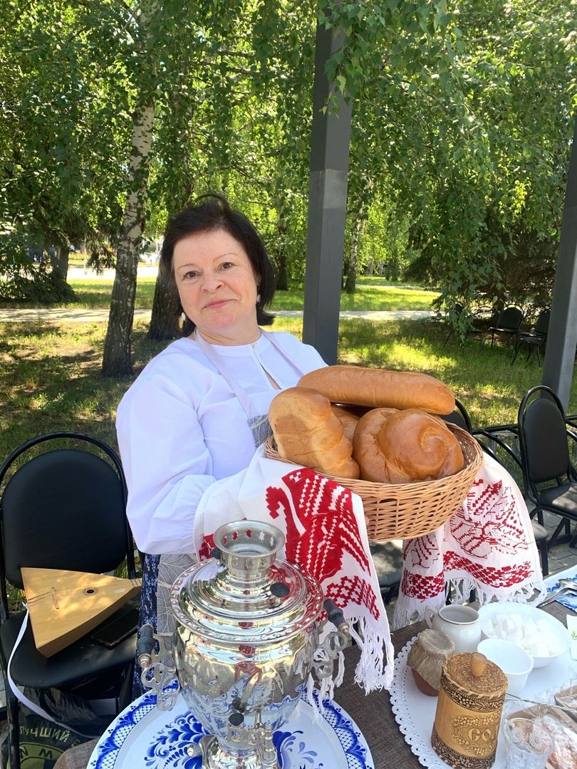
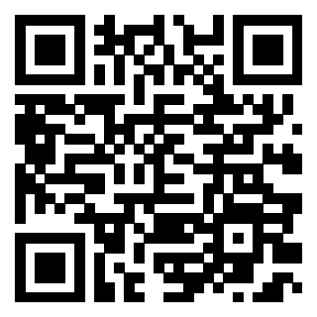

автор проекта
.
https://vk.com/evavolonter
evao2012@yandex.ru

